Slide 1
Audit Carrefour
Magasin: LAC 2
Le 21/06/2018
Dr Hend KAMOUN

Slide 2
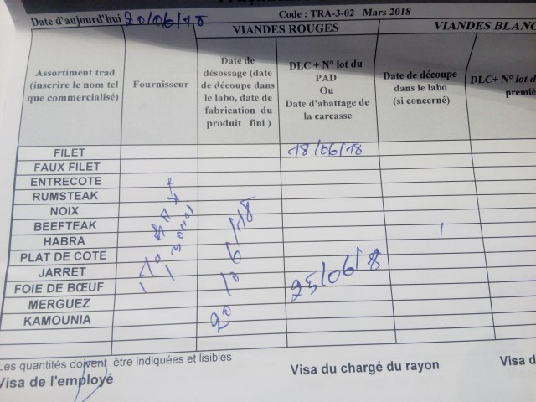
Boucherie trad: Précisez pour chaque assortiment trad présenté au linéaire le fournisseur, la date de découpe et la DLC

Slide 3
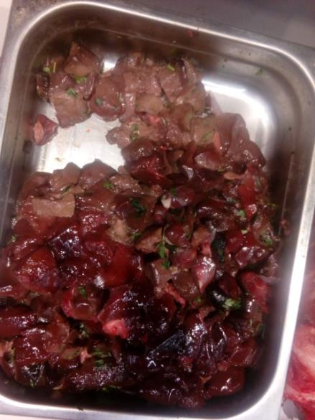
Boucherie Trad :décoration du produit kammounia par du persil

Slide 4
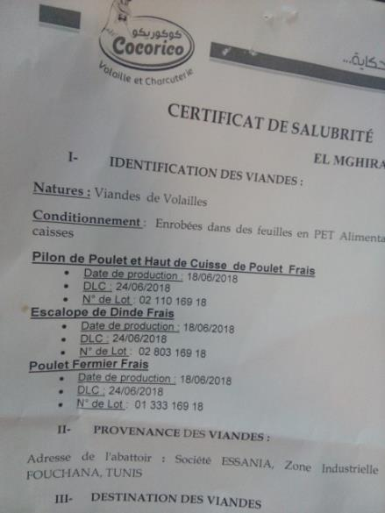
Boucherie :sur la fiche de traçabilité de volailles trad :un seul numéro de lot est indiqué pour tous les produits volailles trad alors que sur le certificat de salubrité plusieurs numéros de lot sont attribués aux différentes sortes de produits cocoricco

Slide 5
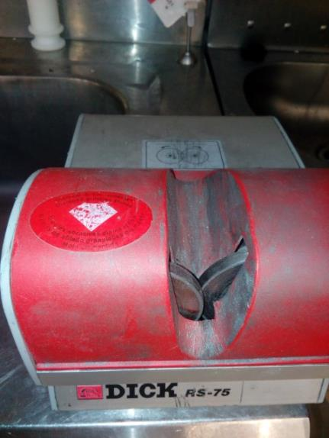
Boucherie :affuteuse non fonctionnelle malgré l’email envoyé au technique

Slide 6
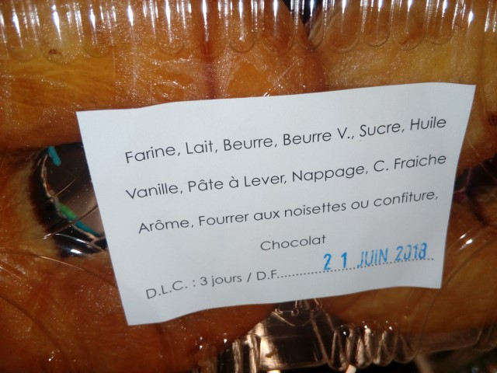
Boul/pat :étiquetage du fournisseur non conforme des donut’s: manque d’indication de la température de conservation sur l’étiquetage

Slide 7
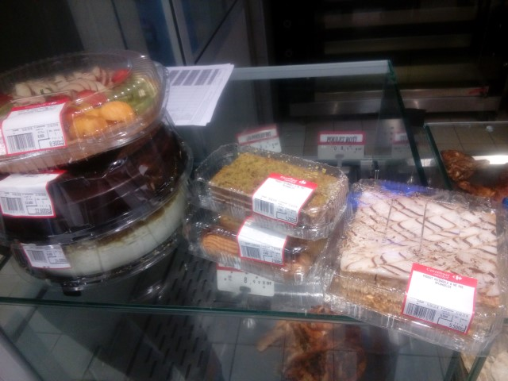
Boul/ Pat: plusieurs produits non retirés du linéaire dont la DLC est 22/06/18 .

Slide 8
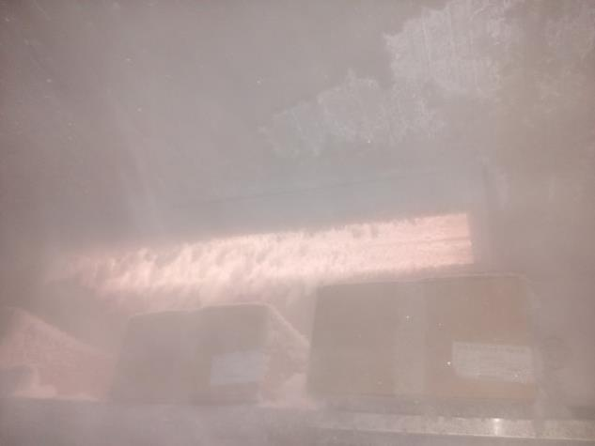
Boul/Pat :Développement de givre dans la chambre froid négative

Slide 9
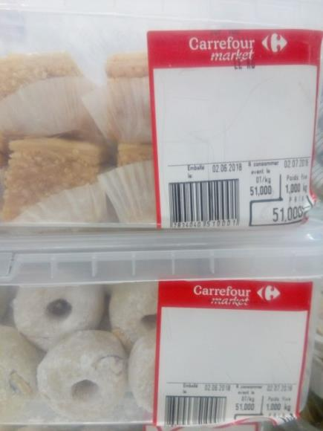
Boul/Pat :étiquetage (Nom du produit et composition) manquant sur l’étiquette balance des produits baklawa et kaak anbar

Slide 10
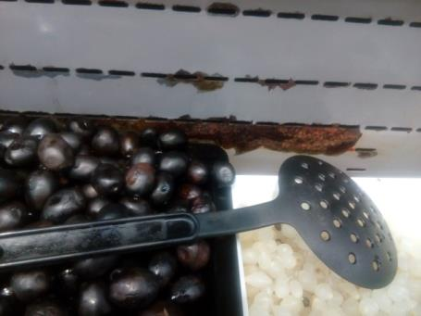
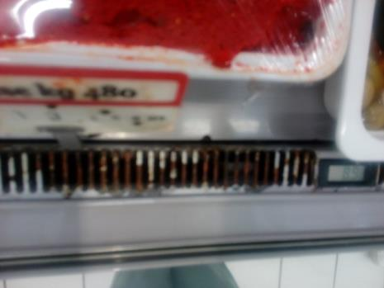
Olives épices : présence de traces de rouille sur le linéaire

Slide 11
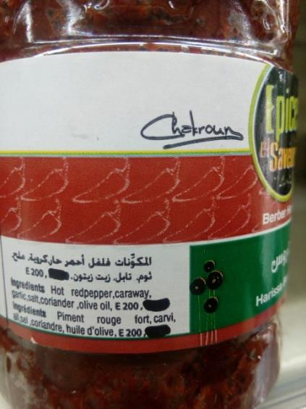
PGC: l’étiquetage du produit hrouss « épices et saveurs » lot 05/2018 est non conforme (certaines mentions sont barrés au marqueur)

